Slide 1
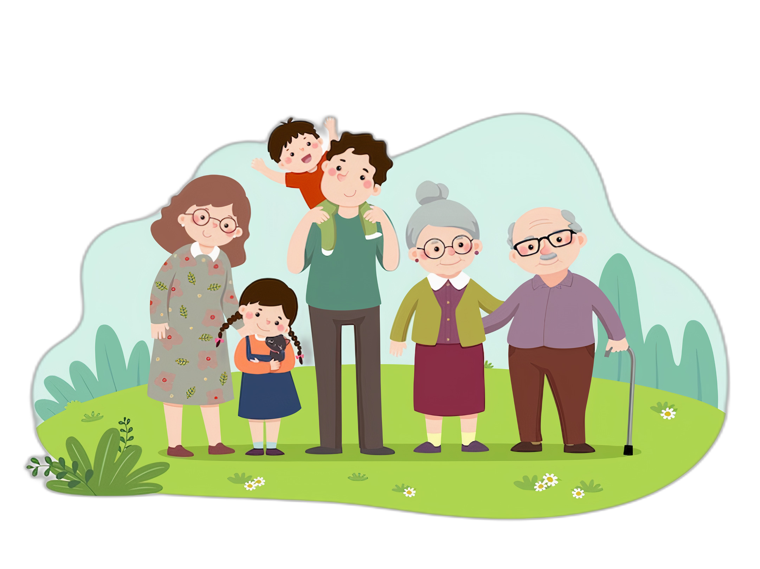
CHÍNH TẢ
Nghe – viết:
AI LÀ THỦY TỔ LOÀI NGƯỜI?

Slide 2
MỤC TIÊU
Nghe - viết đúng bài chính tả, không mắc quá 5 lỗi trong bài.
Tìm được các tên riêng trong truyện Dân chơi đồ cổ và nắm được quy tắc viết hoa tên riêng.

Slide 3

TÌM HIỂU BÀI VIẾT

Slide 4
Ai là thủy tổ của loài người?
Theo một truyền thuyết, Chúa Trời đã dành ra bảy ngày để sáng tạo muôn loài, trong đó có thủy tổ loài người là ông A-đam và bà Ê-va. Ở Trung Quốc cũng có chuyện thần Nữ Oa dùng đất thó nặn thành người. Còn đối với người Ấn Độ, vị thần tạo ra con người là thần Bra-hma. Đến giữa thế kỉ XIX, nhờ công trình nghiên cứu của nhà bác học thiên tài Sác-lơ Đác-uyn, người ta mới biết rằng loài người được hình thành dần qua hàng triệu năm từ một loài vượn cổ.
Theo NHỮNG MẨU CHUYỆN LỊCH SỬ THẾ GIỚI

Slide 5

Bài chính tả nói về điều gì?
Bài chính tả nói về truyền thuyết của một số dân tộc trên thế giới về thủy tổ loài người và cách giải thích khoa học về vấn đề này.

Slide 6
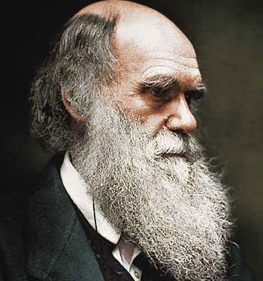
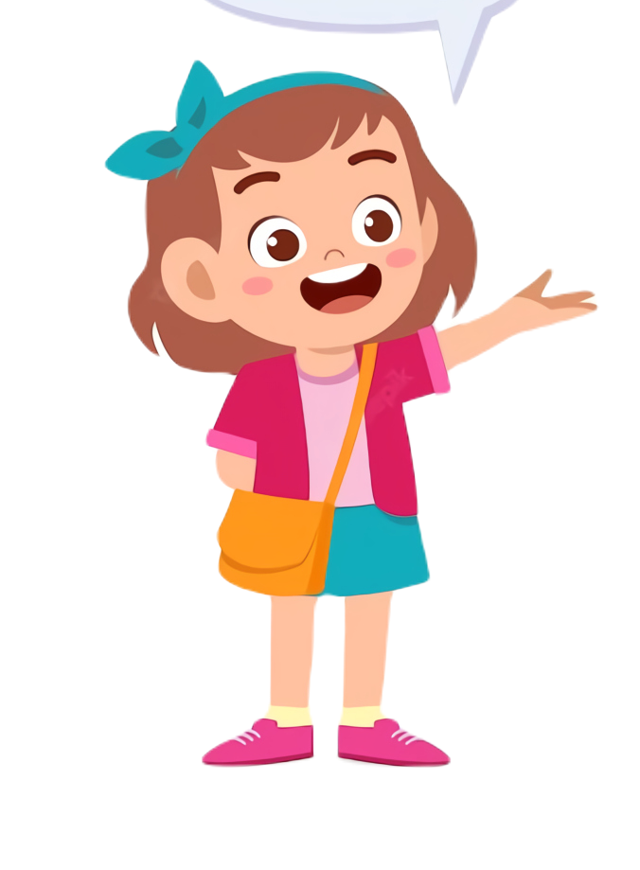
Sác-lơ Đác-uyn
(1809 – 1882)
Là một nhà tự nhiên học, nhà địa chất học và nhà sinh học người Anh.
Ông nổi tiếng với những đóng góp lớn lao cho ngành sinh học tiến hóa.

Slide 7
Từ khó
truyền thuyết
nghiên cứu
Chúa Trời

Slide 8

TÊN RIÊNG TRONG BÀI
Chúa Trời
Khi viết hoa tên người, tên địa lí nước ngoài, ta viết hoa chữ cái đầu của mỗi bộ phận tạo thành tên đó. Nếu bộ phận tạo thành tên gồm nhiều tiếng thì giữa các tiếng cần có gạch nối.
Em hãy nêu lại quy tắc viết hoa tên người, tên địa lý nước ngoài.
Trung Quốc
Nữ Oa
Ấn Độ
A-đam
Ê-va
Bra-hma
Sác-lơ Đác-uyn

Slide 9
NGHE – VIẾT

Slide 10

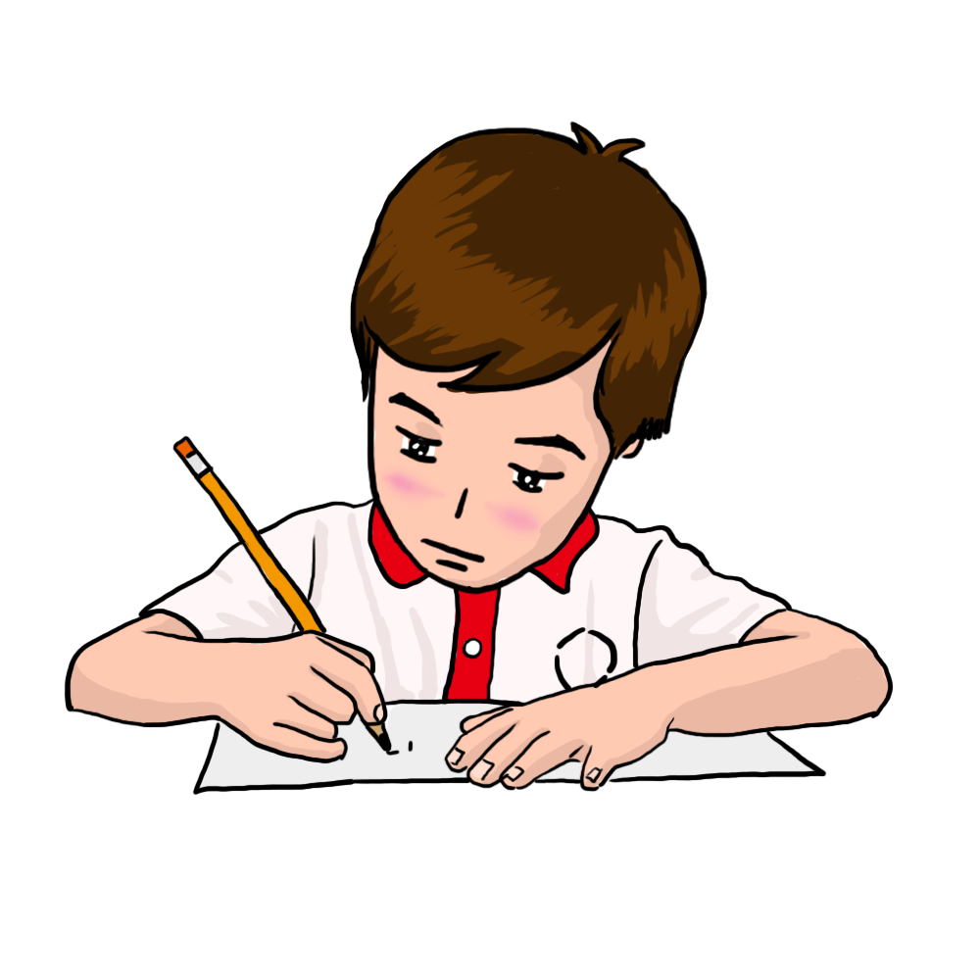
1. Lưng thẳng, không tì vào bàn.
2. Đầu hơi cúi, mắt cách vở khoảng 25cm.
3. Tay trái tì nhẹ lên mép vở.
4. Hai chân để thoải mái song song dưới gầm bàn.

Slide 11

Thứ ngày tháng năm 2022
Lỗi
Chính tả
Ai là thủy tổ loài người?

Slide 12
SOÁT LỖI
Ai là thủy tổ của loài người?
Theo một truyền thuyết, Chúa Trời đã dành ra bảy ngày để sáng tạo muôn loài, trong đó có thủy tổ loài người là ông A-đam và bà Ê-va. Ở Trung Quốc cũng có chuyện thần Nữ Oa dùng đất thó nặn thành người. Còn đối với người Ấn Độ, vị thần tạo ra con người là thần Bra-hma. Đến giữa thế kỉ XIX, nhờ công trình nghiên cứu của nhà bác học thiên tài Sác-lơ Đác-uyn, người ta mới biết rằng loài người được hình thành dần qua hàng triệu năm từ một loài vượn cổ.
Theo NHỮNG MẨU CHUYỆN LỊCH SỬ THẾ GIỚI

Slide 13
BÀI TẬP

Slide 14
Tìm các tên riêng trong mẩu chuyện vui dưới đây và cho biết những tên riêng đó được viết như thế nào.
Dân chơi đồ cổ
Xưa có một anh học trò rất mê đồ cổ. Một hôm, có người đưa đến manh chiếu rách bảo là chiếu Khổng Tử đã ngồi dạy học. Anh chàng hết sức mừng rỡ, đem hết ruộng ra đổi.
Chẳng bao lâu, lại có kẻ đem một cây gậy cũ kĩ đến bảo :
- Đây là cây gậy cụ tổ Chu Văn Vương dùng lúc chạy loạn, còn xưa hơn manh chiếu của Khổng Tử mấy trăm năm.
Quá đỗi ngưỡng mộ, anh ta bèn bán hết đồ đạc trong nhà để mua gậy.
Sau đó, lại có kẻ mang đến một chiếc bát gỗ, nói :
- Bát này được làm từ thời Ngũ Đế. So với nó, cái gậy đời nhà Chu ăn thua gì ?
Chẳng thèm suy tính, anh học trò bán cả nhà đi để mua cái bát nọ.
Thế là trắng tay phải đi ăn mày, nhưng anh ta không bao giờ xin cơm, xin gạo mà chỉ gào lên :
- Ới các ông các bà, ai có tiền Cửu Phủ của Khương Thái Công cho tôi xin một đồng !
Theo BÍ QUYẾT SỐNG LÂU

Slide 15
GIẢI NGHĨA TỪ
Khổng Tử (551 – 479 trước Công nguyên: tên thật là Khổng Khâu, nhà tư tưởng lớn của Trung Hoa cổ đại.
Chu Văn Vương : vua nước Chu, sống vào khoảng đầu thế kỉ XI trước Công nguyên.
Ngũ Đế : tức Hoàng Đế, Chuyên Húc, Cốc, Nghiêu, Thuấn – theo truyền thuyết là 5 vị vua thời thượng cổ ở Trung Hoa.
Khương Thái Công: còn gọi là Khương Tử Nha hay Lã Vọng, quân sư của Chu Văn Vương.
Cửu Phủ: tên một loại tiền cổ ở Trung Quốc thời xưa.

Slide 16
Tìm các tên riêng trong mẩu chuyện vui dưới đây và cho biết những tên riêng đó được viết như thế nào.
Dân chơi đồ cổ
Xưa có một anh học trò rất mê đồ cổ. Một hôm, có người đưa đến manh chiếu rách bảo là chiếu Khổng Tử đã ngồi dạy học. Anh chàng hết sức mừng rỡ, đem hết ruộng ra đổi.
Chẳng bao lâu, lại có kẻ đem một cây gậy cũ kĩ đến bảo :
- Đây là cây gậy cụ tổ Chu Văn Vương dùng lúc chạy loạn, còn xưa hơn manh chiếu của Khổng Tử mấy trăm năm.
Quá đỗi ngưỡng mộ, anh ta bèn bán hết đồ đạc trong nhà để mua gậy.
Sau đó, lại có kẻ mang đến một chiếc bát gỗ, nói :
- Bát này được làm từ thời Ngũ Đế. So với nó, cái gậy đời nhà Chu ăn thua gì ?
Chẳng thèm suy tính, anh học trò bán cả nhà đi để mua cái bát nọ.
Thế là trắng tay phải đi ăn mày, nhưng anh ta không bao giờ xin cơm, xin gạo mà chỉ gào lên :
- Ới các ông các bà, ai có tiền Cửu Phủ của Khương Thái Công cho tôi xin một đồng !
Theo BÍ QUYẾT SỐNG LÂU

Slide 17
CÁC TÊN RIÊNG
Khổng Tử
Những tên riêng này đều được viết hoa tất cả các chữ cái đầu của mỗi tiếng – vì là tên nước ngoài nhưng được đọc theo âm Hán Việt.
Những tên riêng này được viết như thế nào?
Chu Văn Vương
Ngũ Đế
Chu
Cửu Phủ
Khương Thái Công

Slide 18
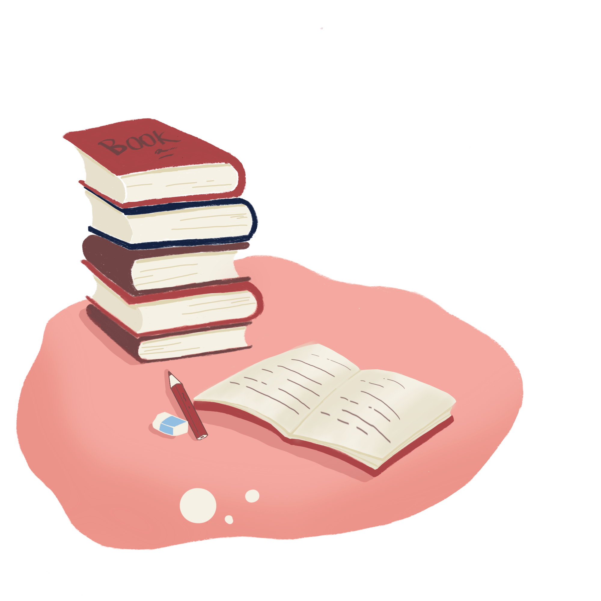
Em có suy nghĩ gì về tính cách của anh chàng mê đồ cổ?

Slide 19

DẶN DÒ
Chuẩn bị bài mới

Slide 20


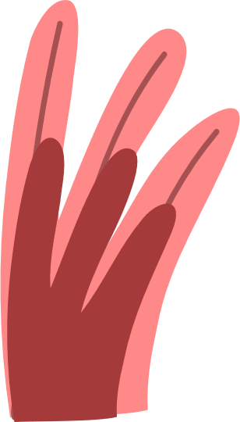


CHÚC CÁC EM HỌC TỐT

